Slide 1

IT 211
DOLA Koami
IPNET INSTITUTE

Slide 2


Plan du Cours
Lesson 1. Généralités sur la programmation et python
Lesson 2. Programmation Orienté Objet avec Python
Lesson 3. Initiation au Framework Django
Lesson 4. Development avec Django
Lesson 5. Project avec Django et Python

Slide 3
Cours
Leçon 1. Généralités sur la programmation et Python
Leçon 3. Initiation au Framework Django
Leçon 4. Developpement avec Django
Leçon 5. Projet avec Django et Python
Leçon 2. Programmation Orienté Objet avec Python

Slide 4
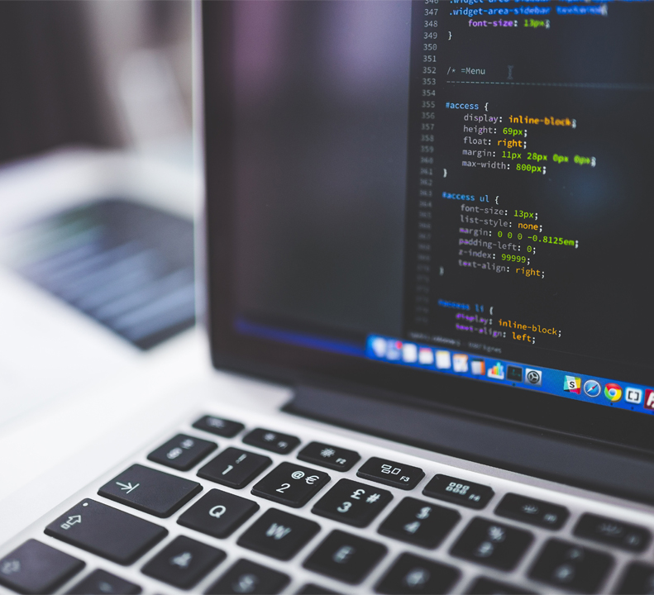
Généralités
Dans ce cours nous allons voir:
Révision des notions de base en python
Structure de données en Python
Pratique et exercice

Slide 5

Généralités
Le langage de programmation Python a été créé en 1989 par Guido van Rossum, aux Pays-Bas. La première version publique de ce langage a été publiée en 1991.
Il est multiplateforme. C’est-à-dire qu’il fonctionne sur de nombreux systèmes d’exploitation : Windows, Mac OS X, Linux, Android, iOS, depuis les mini-ordinateurs Raspberry Pi jusqu’aux supercalculateurs..
Il est gratuit. Vous pouvez l’installer sur autant d’ordinateurs que vous voulez (même sur votre téléphone !).
C’est un langage de haut niveau. Il demande relativement peu de connaissance sur le fonctionnement d’un ordinateur pour être utilisé.
C’est un langage interprété. Un script Python n’a pas besoin d’être compilé pour être exécuté, contrairement à des langages comme le C ou le C++.
Il est orienté objet. C’est-à-dire qu’il est possible de concevoir en Python des entités qui miment celles du monde réel (une cellule, une protéine, un atome, etc.) avec un certain nombre de règles de fonctionnement et d’interactions.
Il est relativement simple à prendre en main 2 .

Slide 6

Programmation avec Python
Notion de base
Programme
POO
Programmation POO
POO avec Python
Exercice
Utilisation de Framework
Projects avec Django
Fonctions
Modules
Structure
Types

Slide 7
Programmation avec Python: Un premier Programme avec Python

Slide 8
Cours
Leçon 2. Programmation Orienté Objet avec Python
Leçon 3. Initiation au Framework Django
Leçon 4. Developpement avec Django
Leçon 5. Projet avec Django et Python : Projet Assurance
Leçon 1. Généralités sur la programmation et Python

Slide 9


POO
La programmation orientée objet (POO) permet de créer des entités (objets) que l'on peut manipuler . La programmation orientée objet impose des structures solides et claires.
Les objets peuvent interagir entre eux, cela facilite grandement la compréhension du code et sa maintenance.

Slide 10
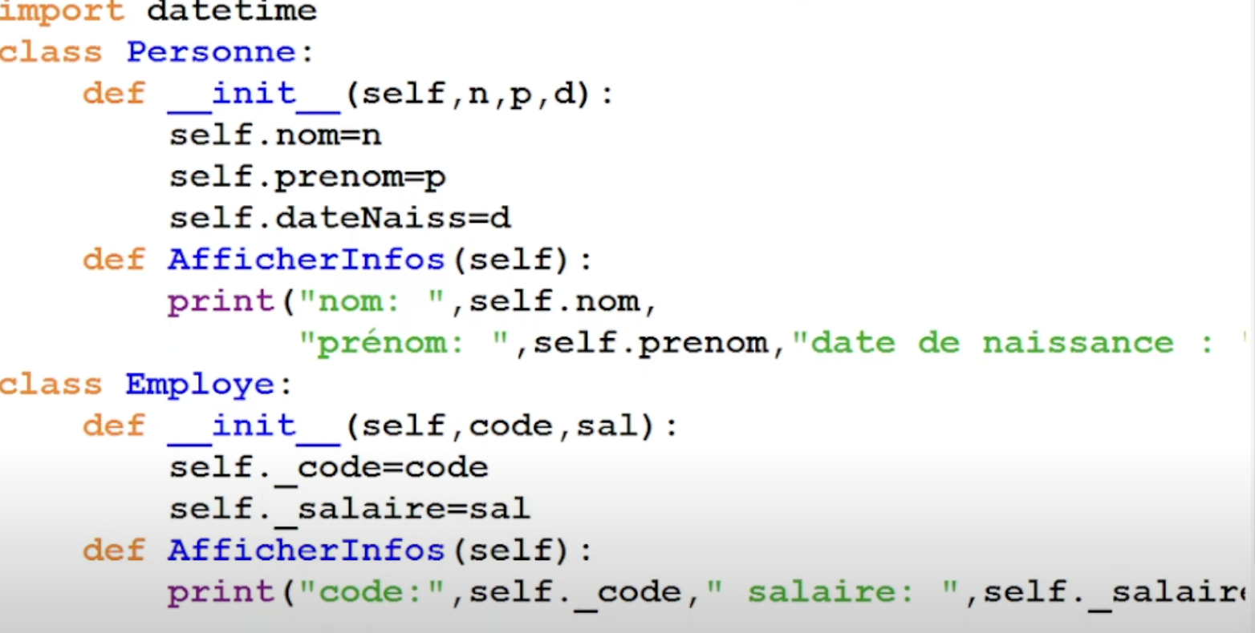
POO: Classes
Une classe regroupe des fonctions et des attributs qui définissent un objet. On appelle par ailleurs les fonctions d'une classe des " méthodes ".

Slide 11
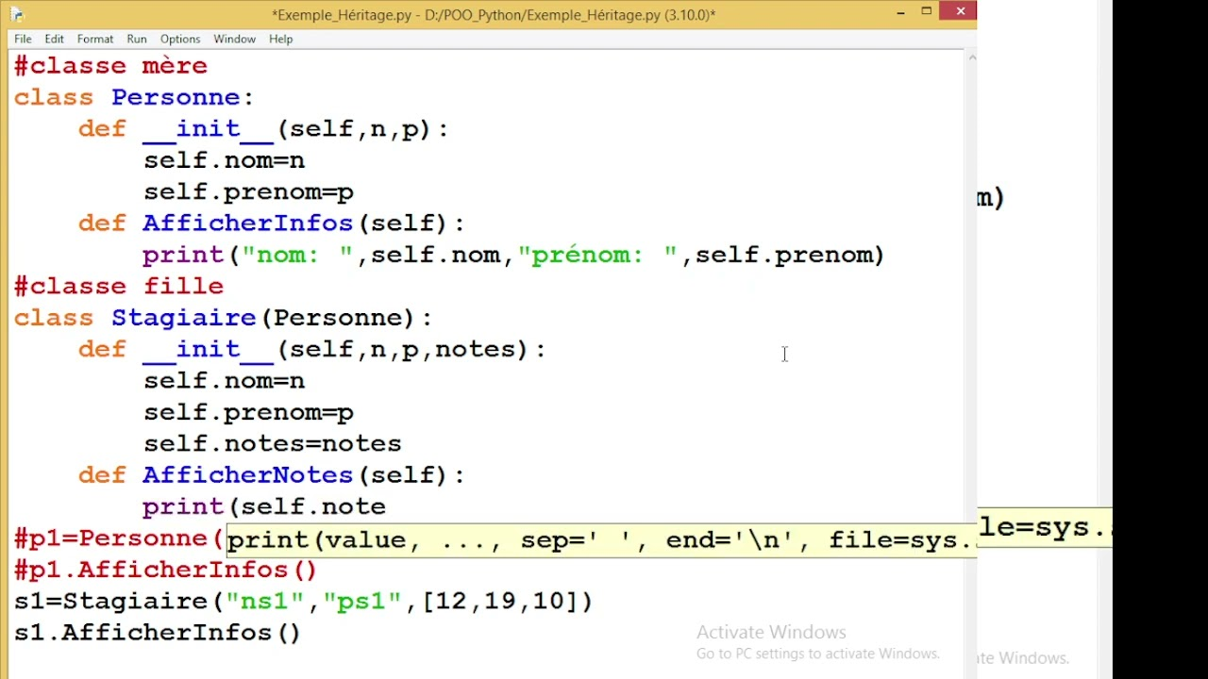
POO: Heritage
Une classe regroupe des fonctions et des attributs qui définissent un objet. On appelle par ailleurs les fonctions d'une classe des " méthodes ".

Slide 12
POO: Les objets
Les object sont des entités que l'on peut manipuler.
Pour créer des objets à partir de cette classe, nous allons utiliser la syntaxe Stagiaire() comme sur la figure
Les objets peuvent interagir entre eux, cela facilite grandement la compréhension du code et sa maintenance.

Slide 13
POO: Les attributs
Les classes permettent de réunir des données et des fonctionnalités.
Pour désigner les variables et les fonctions que les objets héritent de leur classe, Python utilise les termes “attributs de données” et “méthodes”.
L’idée principale à retenir ici est qu’un attribut de donnée ou une méthode est propre à un objet tandis qu’une variable ou une fonction est indépendante de tout objet.
C’est la raison pour laquelle pour accéder à un attribut de données ou à une méthode on doit préciser le nom de l’objet qui souhaite y accéder avant.

Slide 14

Partie 1
Point Révision des notions de bases en Python.
Point 2 Exercices.
Point 3 Révision sur la Programmation Orienté Objet en Python
Voila les notions que nous avons abordés

Slide 15
Cours
Leçon 3. Initiation au Framework Django
Leçon 2. Programmation Orienté Objet avec Python
Leçon 4. Developpement avec Django
Leçon 5. Projet avec Django et Python
Leçon 1. Généralités sur la programmation et Python

Slide 16
Merci!
TP: Faire les exercices sur la Programmation Orienté Objet et la resolution de problème.

